Slide 1
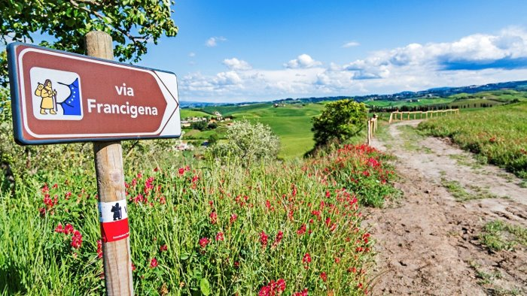
La Via Francigena e le Vie Romee, opportunità di sviluppo turistico e economico per l’Italia
RIFLESSIONI PER IL PIANO NAZIONALE DI RIPRESA E RESILIENZA
Luca Bruschi, Direttore Associazione Europea Vie Francigene
26 gennaio 2021

Slide 2
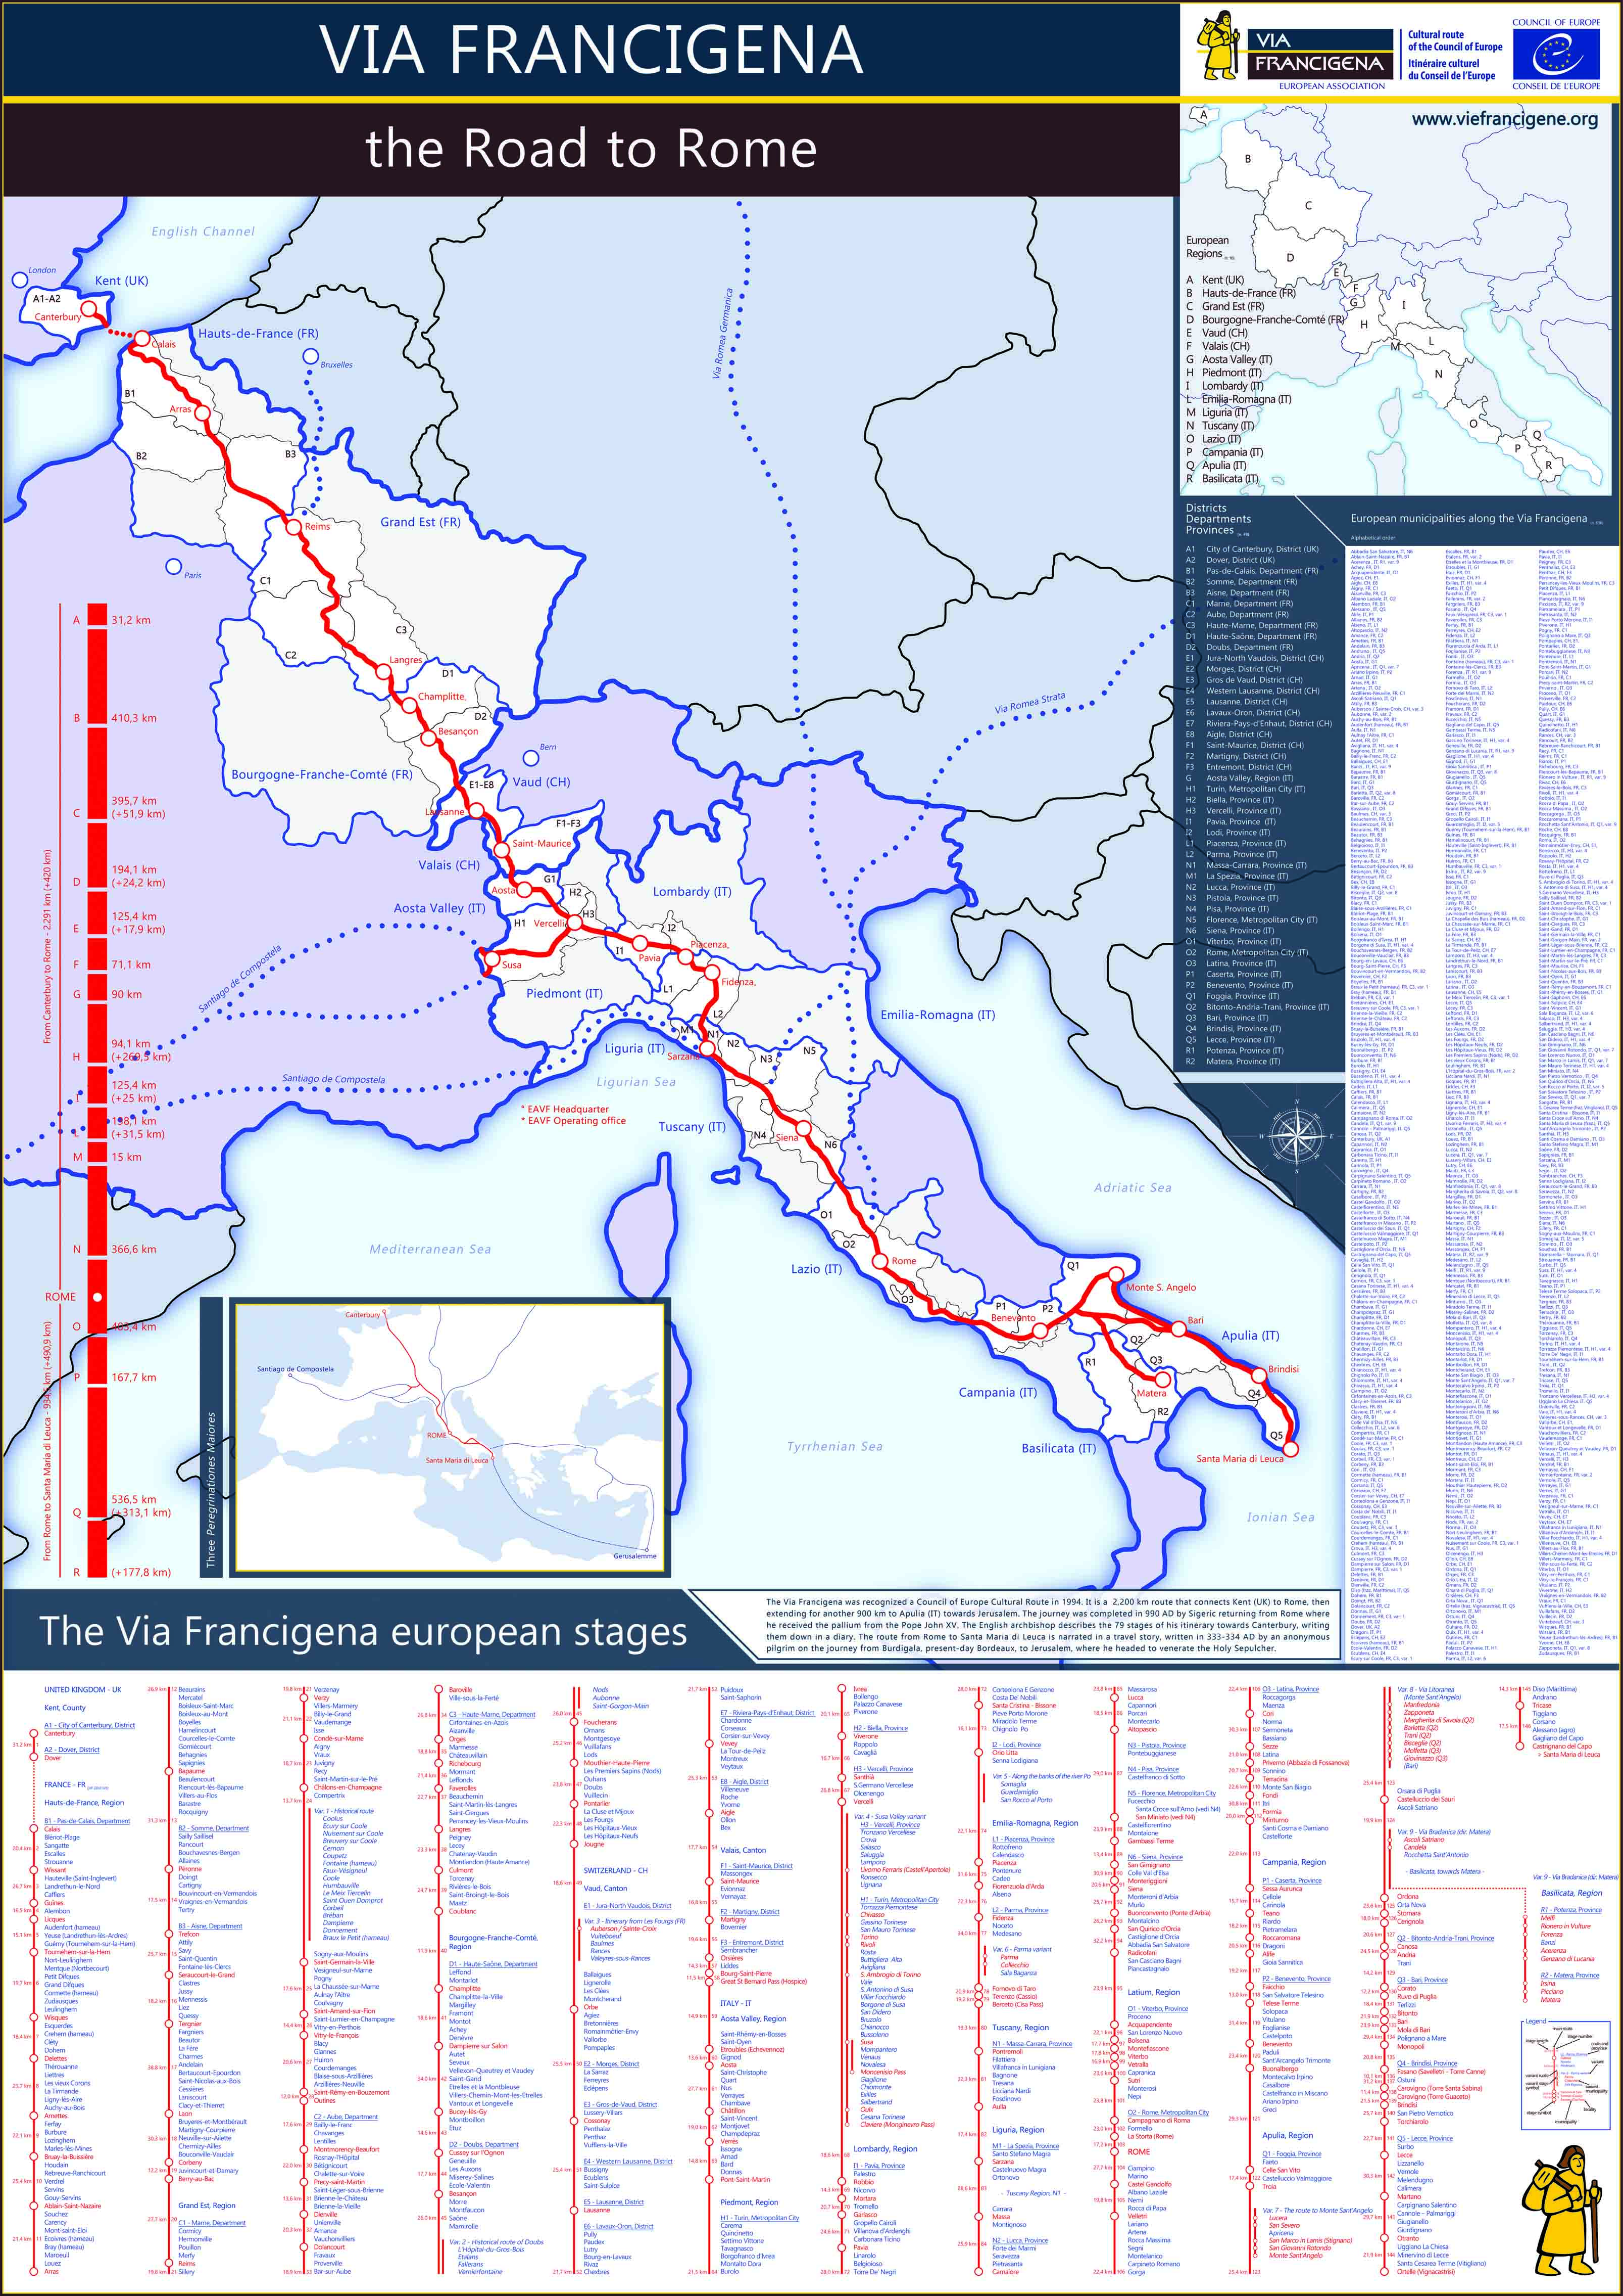
Itinerario Culturale del Consiglio d’Europa dal 1994;
Un percorso lungo 3.250 km da Canterbury a Roma, a Santa Maria di Leuca;
Coinvolti:
4 Paesi (UK, FR, CH, IT)
646 comuni europei
In Italia:
319 comuni
11 regioni
1900km di percorso

Slide 3
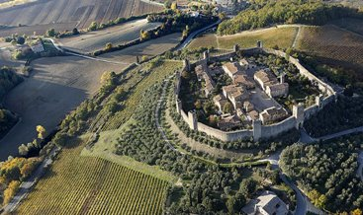

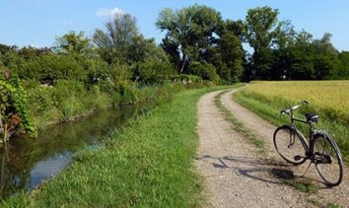
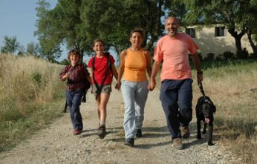
L'Itinerario europeo della Via Francigena e delle vie Romee rappresenta uno strumento perfetto di una splendida rinascita del turismo esperienziale, culturale, sostenibile, outdoor.
Si tratta di un prodotto turistico che può coniugare la dimensione transazionale e interregionale, la bellezza con la sostenibilità, la cultura con l’arte, la gastronomia con le terme. E, soprattutto, ha una componente spirituale e immateriale.
Lungo il cammino operano migliaia di piccole e medie imprese, guide ambientali e escursionistiche, addetti ai lavori, associazioni culturali che trovano proprio nella Via Francigena un motivo di crescita. In riferimento al 2019 si può calcolare che la spesa degli oltre 50 mila camminatori/pellegrini della Via Francigena è stato superiore ai 20 milioni di euro.

Slide 4
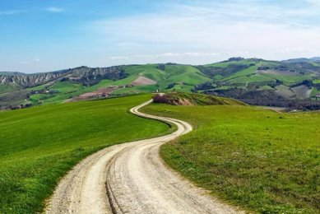

Valore aggiunto
Turismo che mette al centro le persone, le comunità locali, i borghi;
Destagionalizzazione e possibilità di praticare l’attività sui cammini in tutti i periodi dell’anno soprattutto quelle meni frequentati dal flusso turistico;
Pubblico internazionale e di livello culturale ed economico elevato;
Opportunità di lavoro e occupazione per i giovani;
Promozione dell’autostima e dello sviluppo socio-economico-culturale delle comunità rurali attraversate dai cammini.

Slide 5

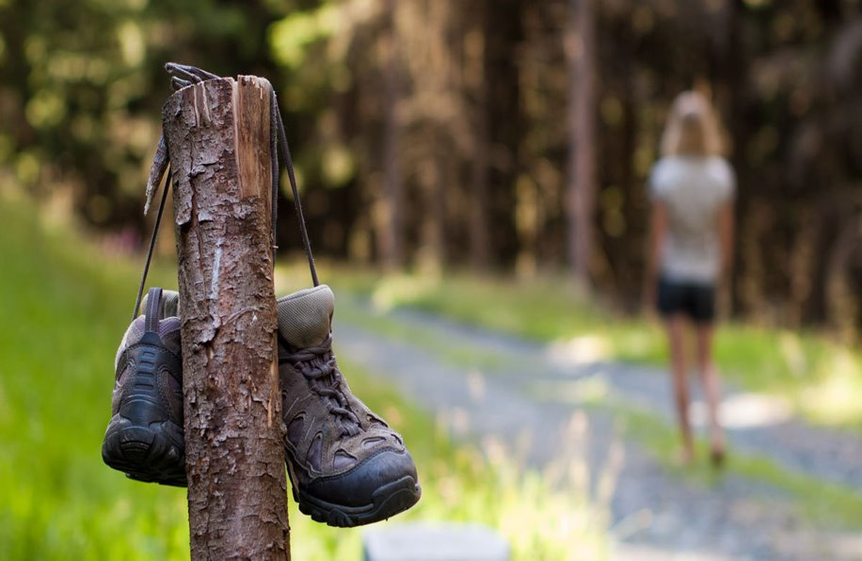
Proposte strategiche
Le vie romee come spina dorsale dei cammini.
Road to Rome 2021
“Prodotto bandiera”
Osservatorio nazionale.
Governance
Digitalizzazione del patrimonio culturale

Slide 6
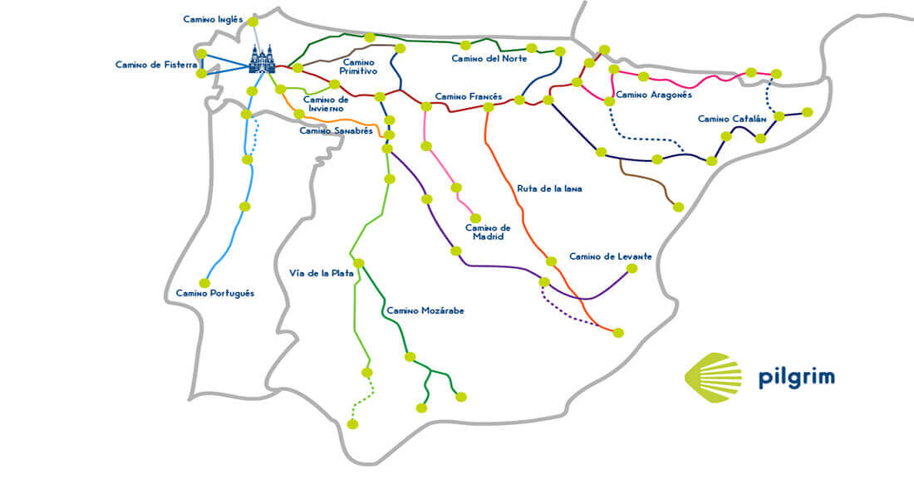

Slide 7
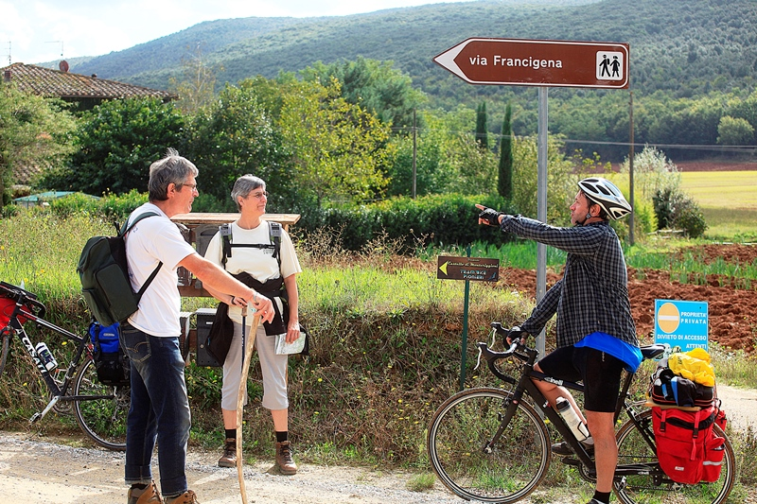
ASSOCIAZIONE EUROPEA VIE FRANCIGENE
Email: luca.bruschi@viefrancigene.org
Tel. 329 6629306
Web: www.viefrancigene.org

